Slide 1
2장. 변수를 소개합니다

Slide 2
차례
▶ 학습내용
▶ LAB
01. 변수가 무엇인지 이해합니다.
02. 변수의 이름을 정하고 수나 문자열을 저장할 수 있습니다.
03. 입력과 출력의 방법을 살펴봅니다.
04. 변수 사용의 편리함을 알 수 있습니다.
01. 변수는 어디에 유용할까?
02. 내가 원하는 원 그리기
03. 천둥번개가 발생한 곳은 어디?

Slide 3
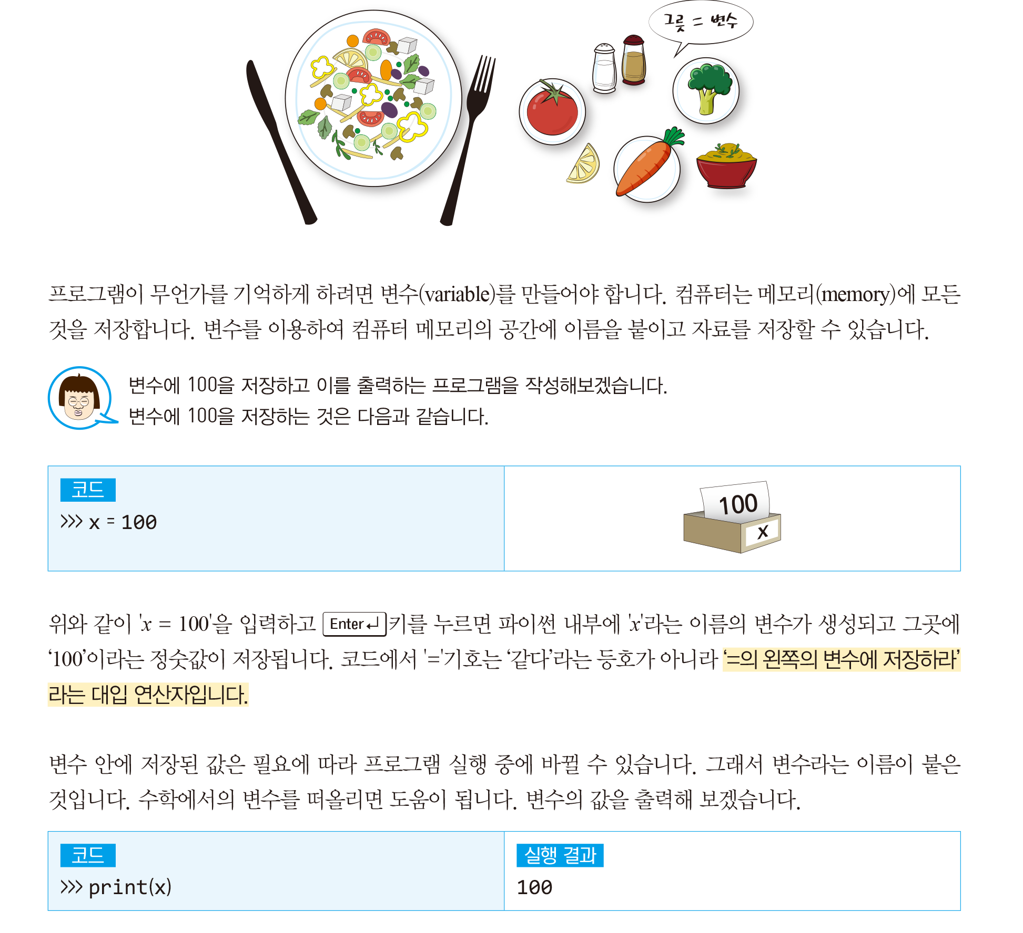
01. 변수가 무엇이죠?
변수 : 처리할 자료나 결괏값을 보관하는 공간
변수를 이용하여 컴퓨터 메모리에 이름을 붙이고 자료를 저장할 수 있음

Slide 4
01. 변수가 무엇이죠?

Slide 5
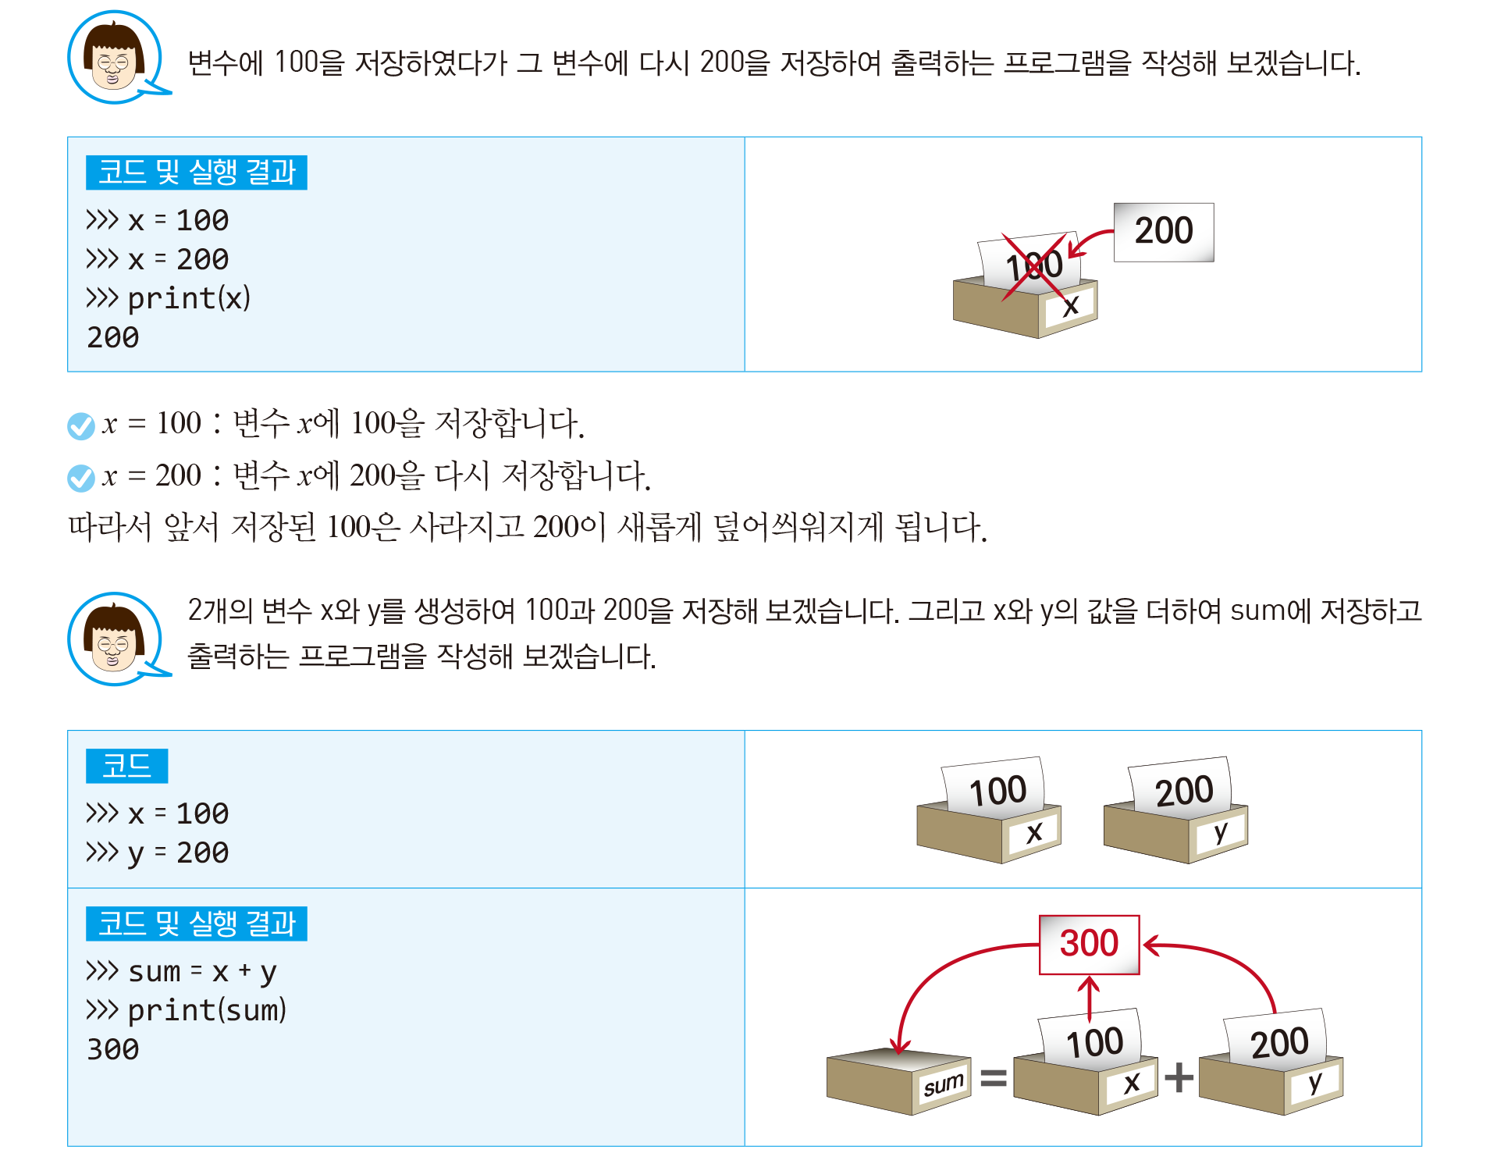
02. 변수는 수를 저장합니다.

Slide 6
02. 변수는 수를 저장합니다.

Slide 7
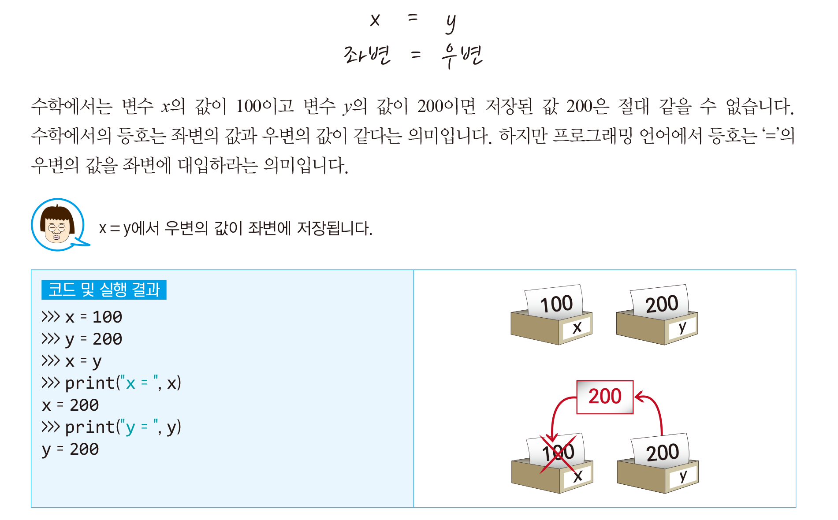
03. '='는 특별해요
프로그램에서 '=‘ : 대입을 뜻함

Slide 8
03. '='는 특별해요

Slide 9
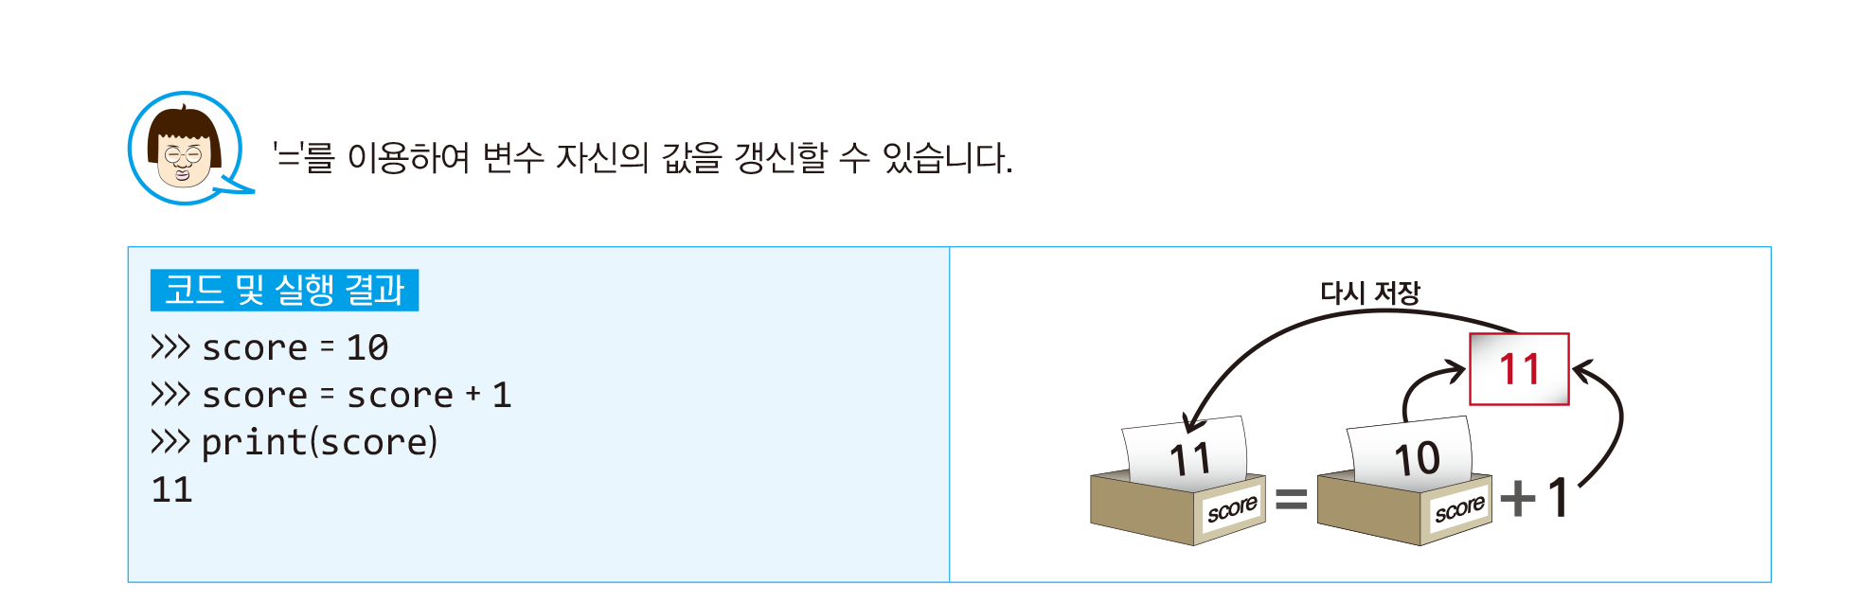
03. '='는 특별해요

Slide 10
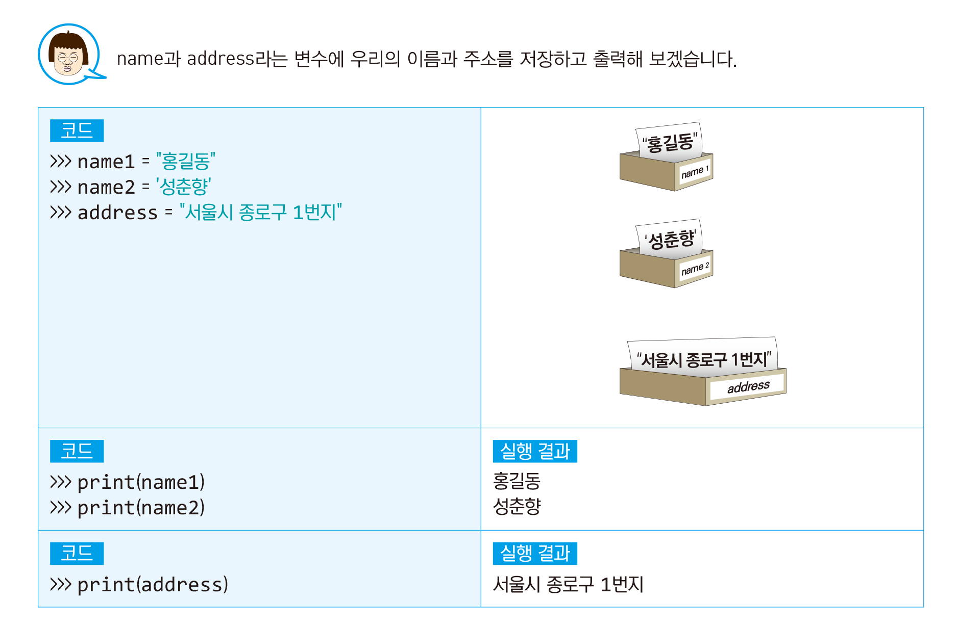
04. 변수는 문자열을 저장합니다

Slide 11
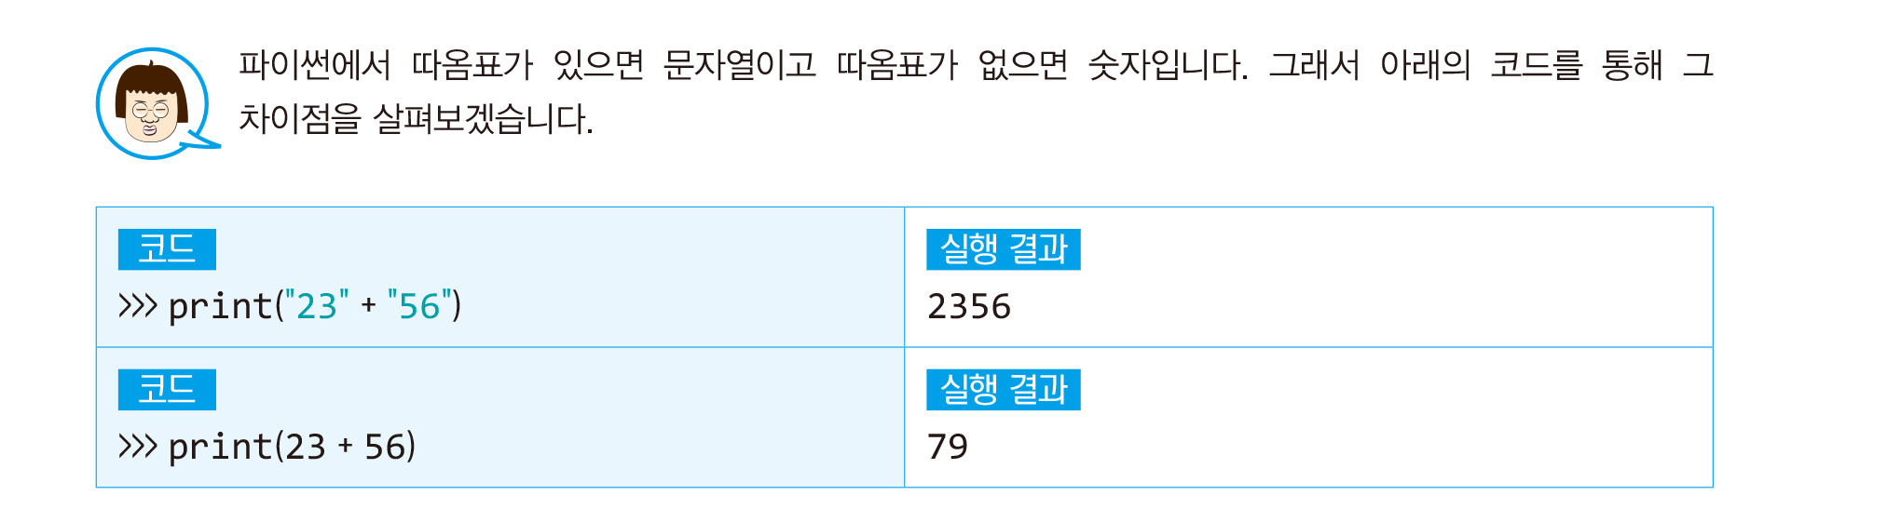
04. 변수는 문자열을 저장합니다

Slide 12
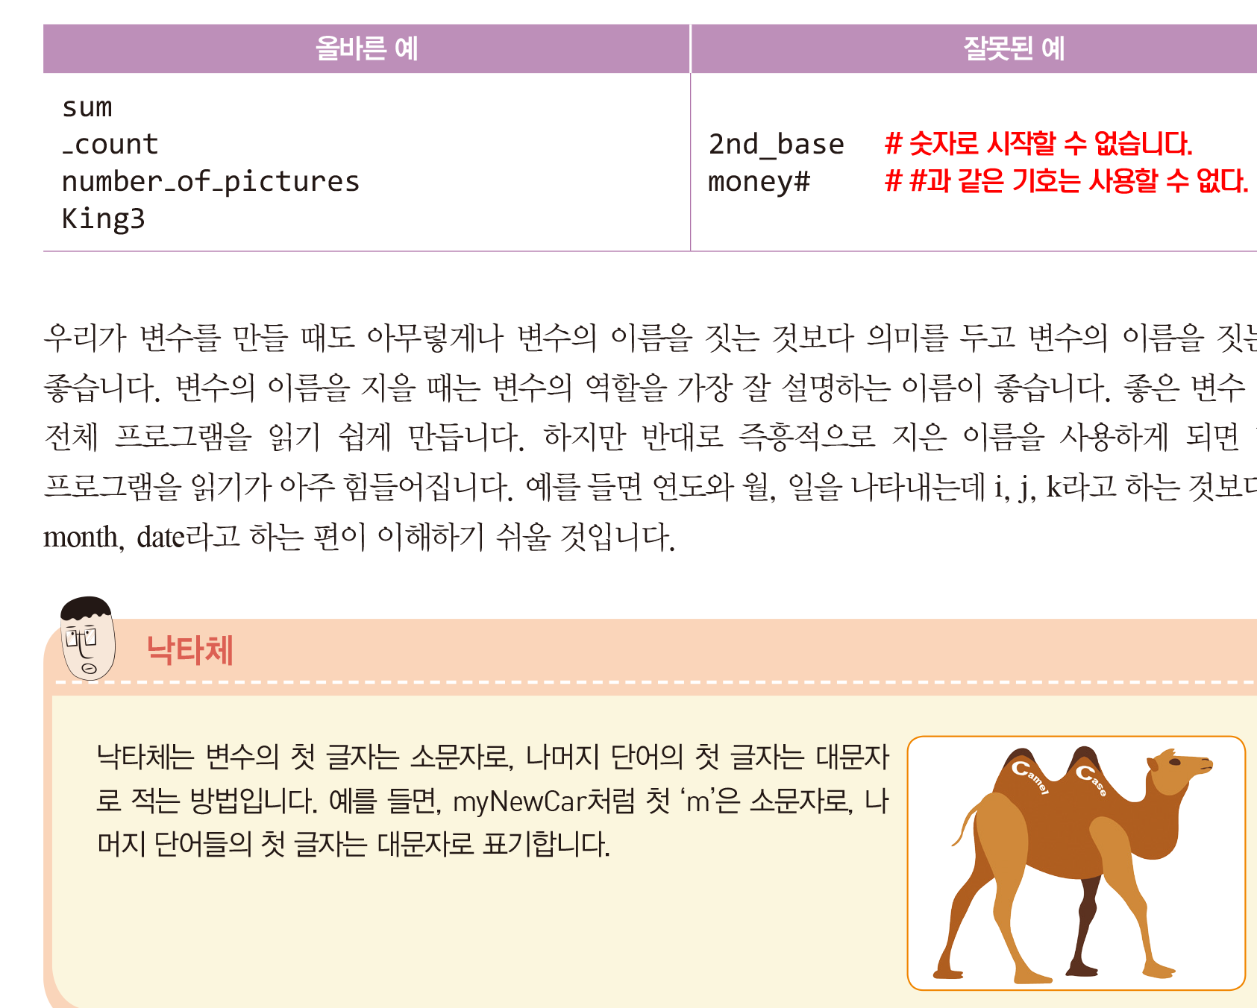
05. 변수의 이름 짓기
변수도 변수와 변수들을 구별하기 위해 이름이 필요
작명의 규칙
첫 글자는 영문자 또는 밑줄 문자(_)로 시작해야 하며 나머지 문자는 문자, 숫자 또는 밑줄 문자여야 합니다.
한글도 사용할 수 있으나 영문자를 권장합니다.
#과 같은 기호나 공백은 허용되지 않습니다.
변수의 이름은 숫자로 시작할 수 없습니다.
영문자는 대문자와 소문자를 구별합니다.
print와 같이 문법 용도로 사용되는 예약어는 사용할 수 없습니다.

Slide 13
05. 변수의 이름 짓기
변수의 이름을 지을 때는 변수의 역할을 가장 잘 설명하는 이름 사용

Slide 14
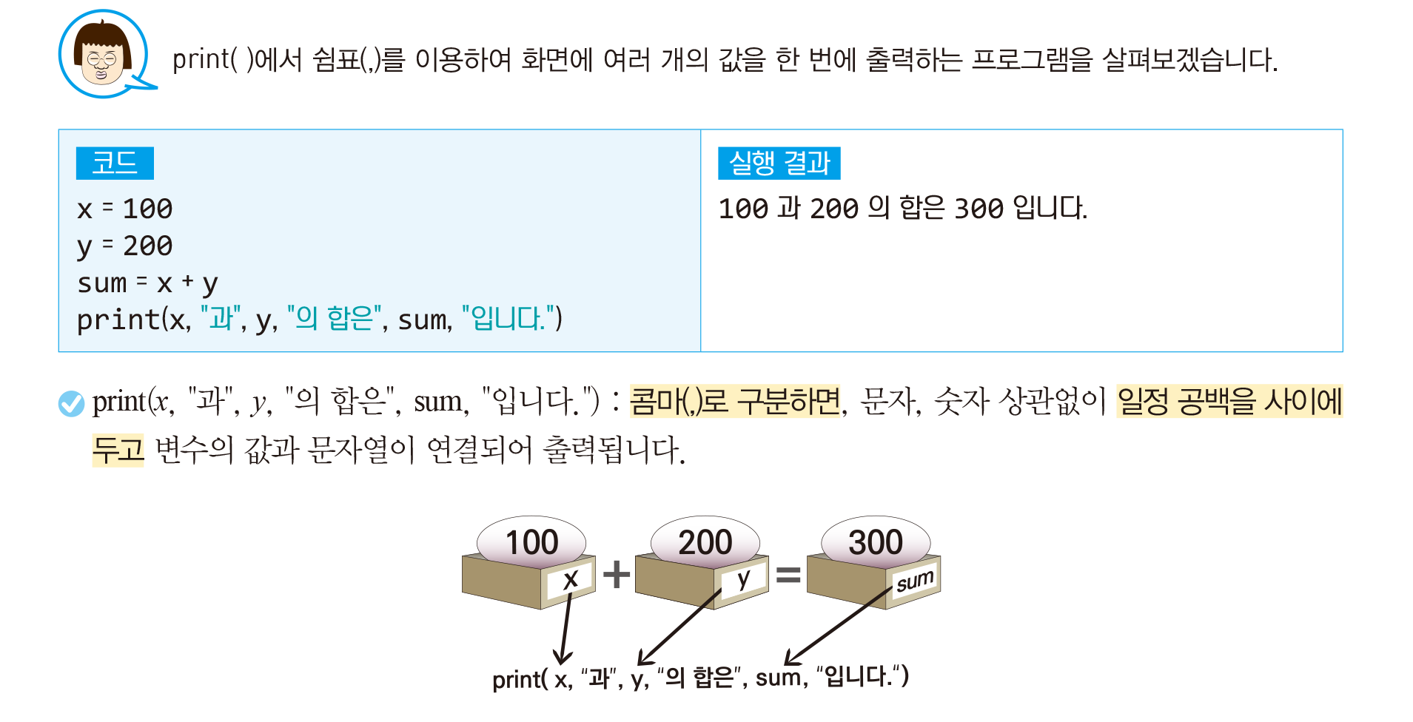
06. 한 번에 여러 값을 출력하기

Slide 15
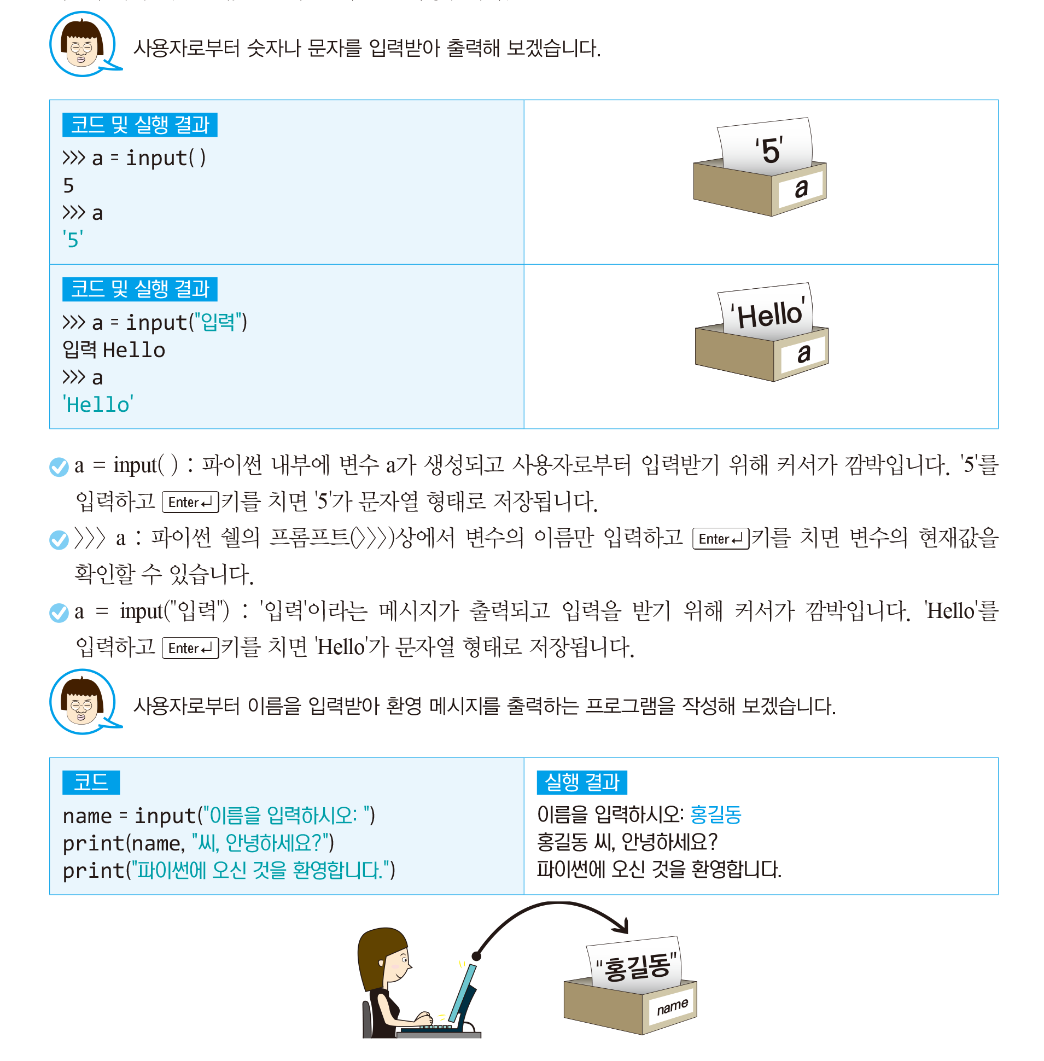
07. 문자열 입력받기

Slide 16
07. 문자열 입력받기

Slide 17
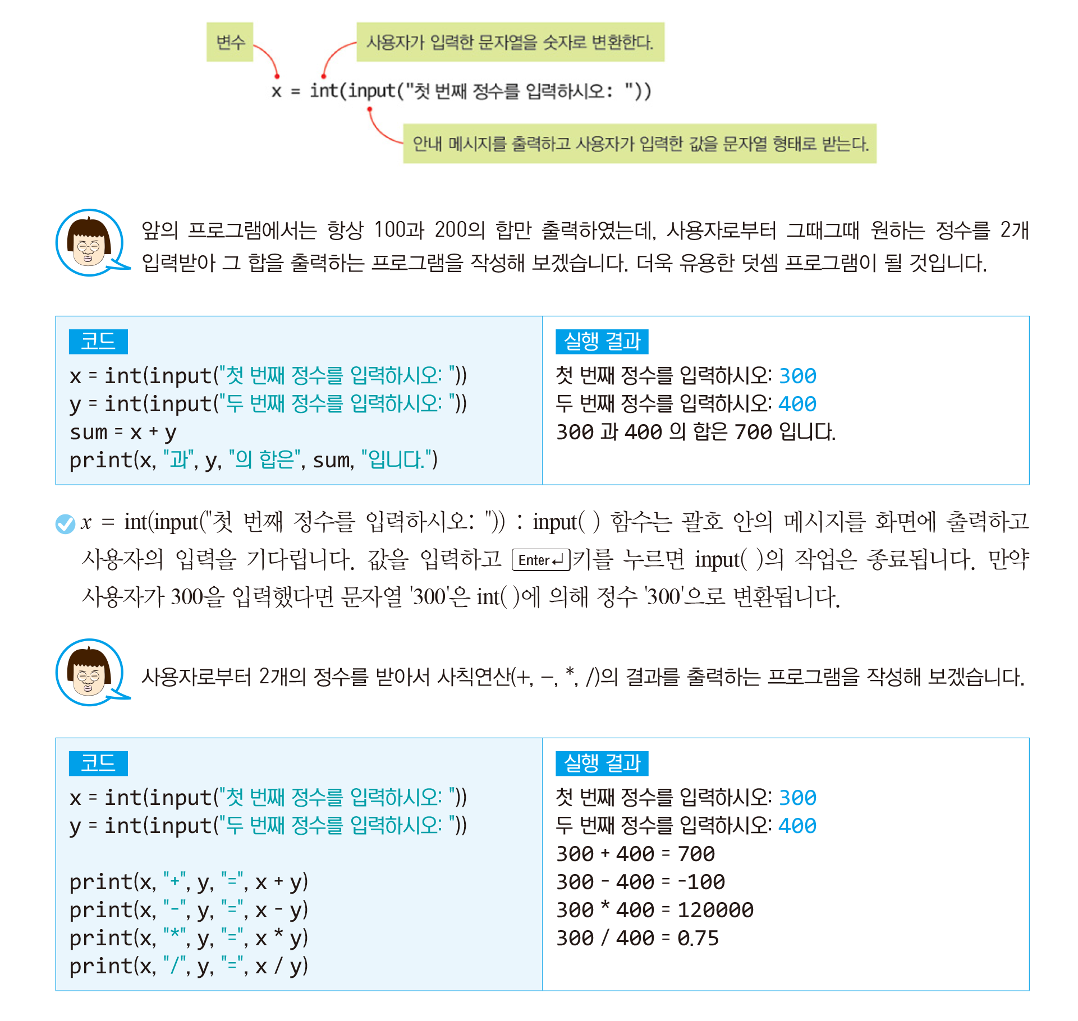
08. 수 입력받기

Slide 18
08. 수 입력받기

Slide 19
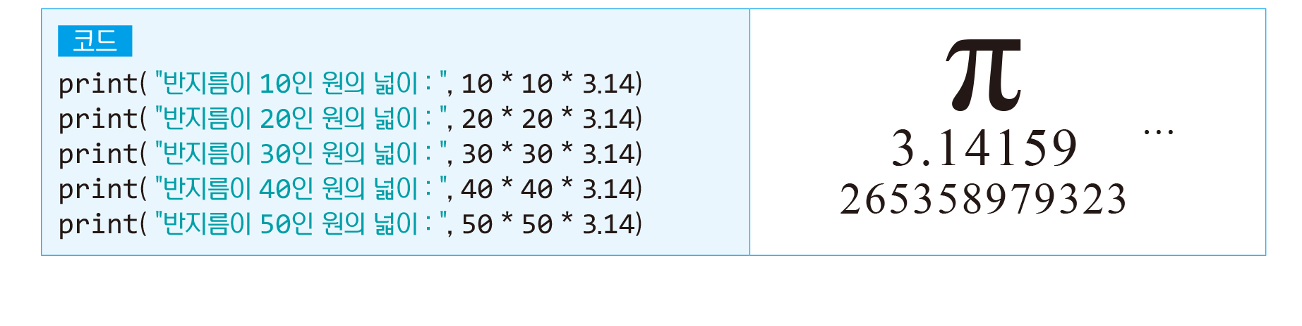
Lab 01. 변수는 어디에 유용할까?
변수를 이용하여 프로그램을 효과적으로 개선해 보세요.

Slide 20
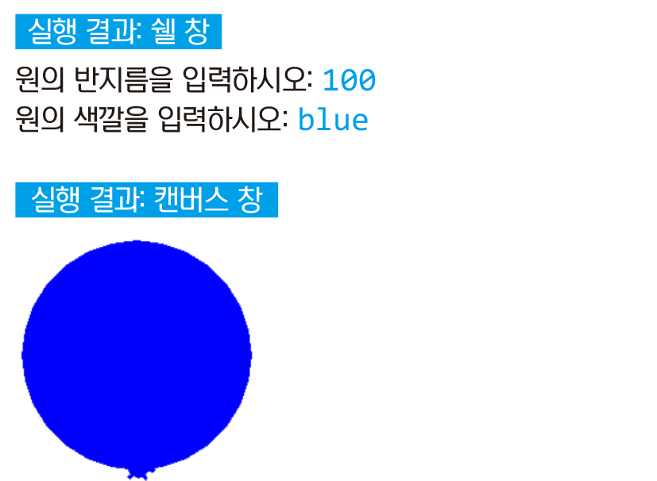
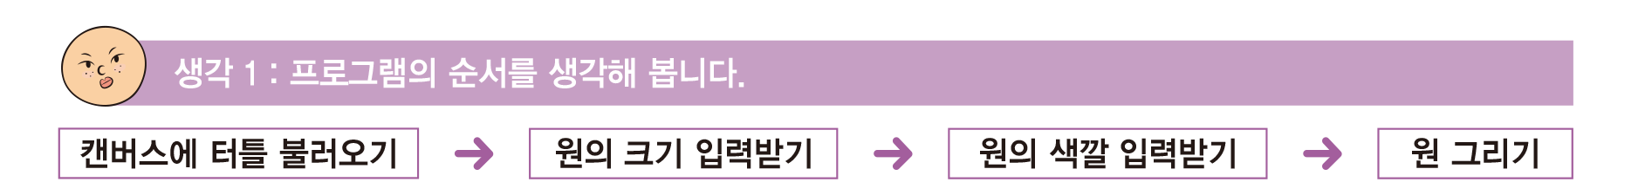
Lab 02. 내가 원하는 원 그리기
사용자로부터 원의 반지름과 색깔을 입력받아 radius와 color 변수에 저장하고 해당 크기와 색깔의 원을 그려주는 프로그램을 작성해 보겠습니다(단, 반지름은 자연수만 입력받는다고 가정하겠습니다 )

Slide 21
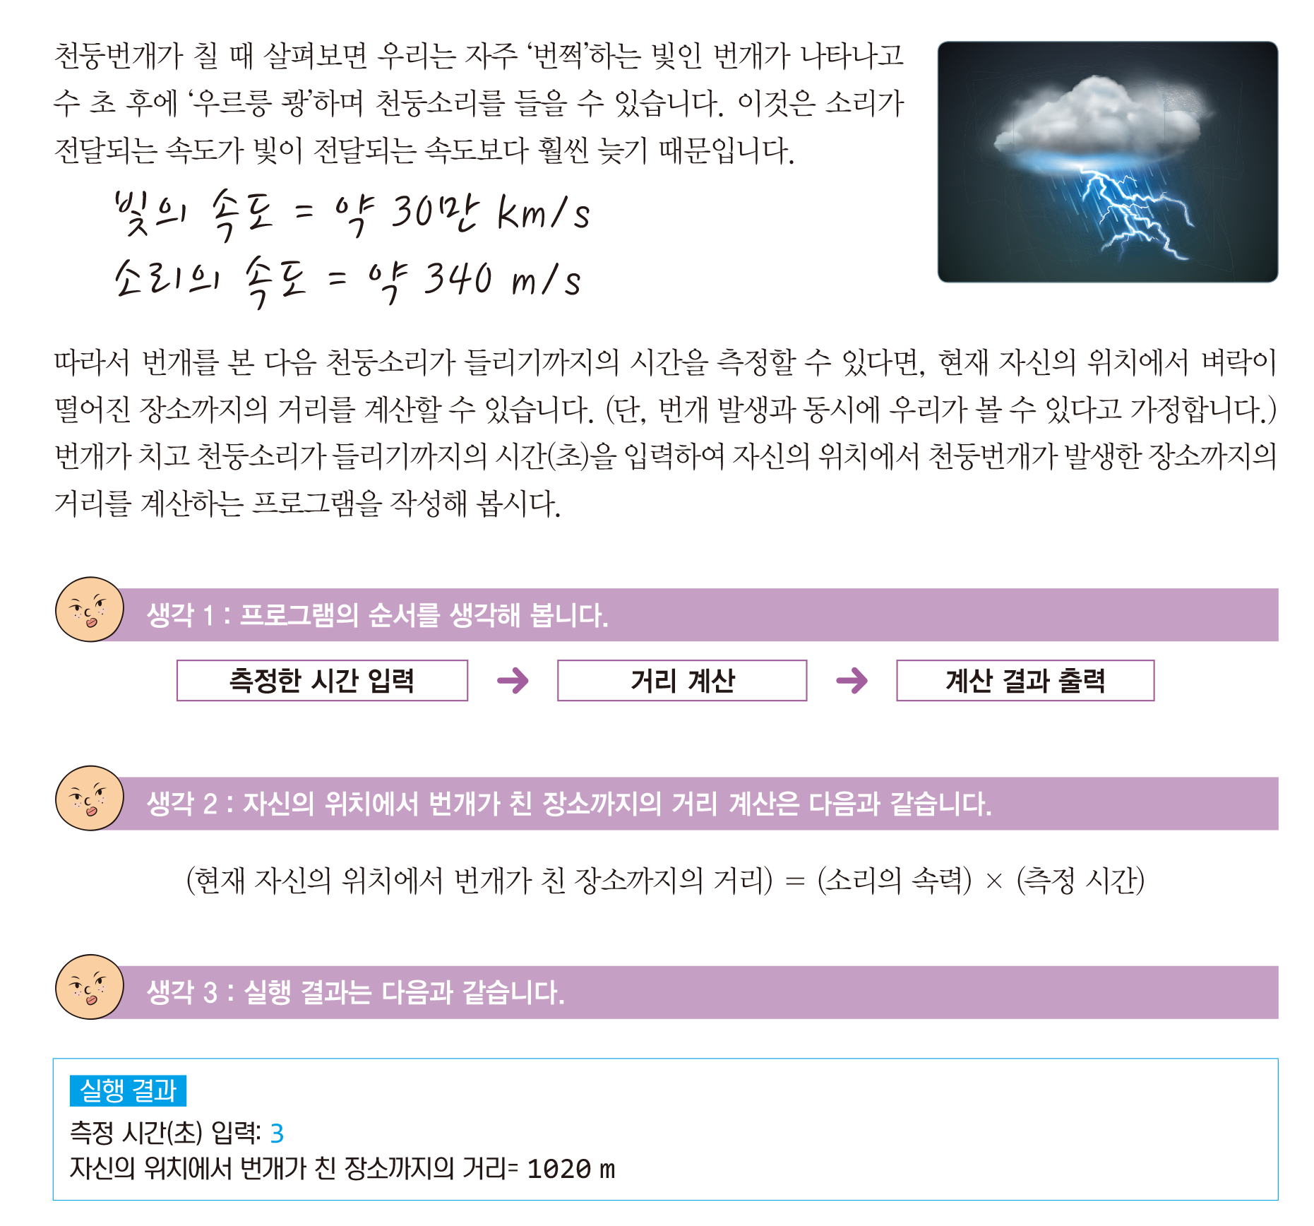
Lab 03. 천둥번개가 발생한 곳은 어디?
번개가 치고 천둥소리가 들리기까지의 시간(초)을 입력하여 자신의 위치에서 천둥번개가 발생한 장소까지의 거리를 계산하는 프로그램을 작성해 봅시다

Slide 22
Lab 03. 천둥번개가 발생한 곳은 어디?

